Slide 1
欢网科技
智能导影导视2013年的发展

Slide 2
4年来，我们一路走过的心血历程

Slide 3

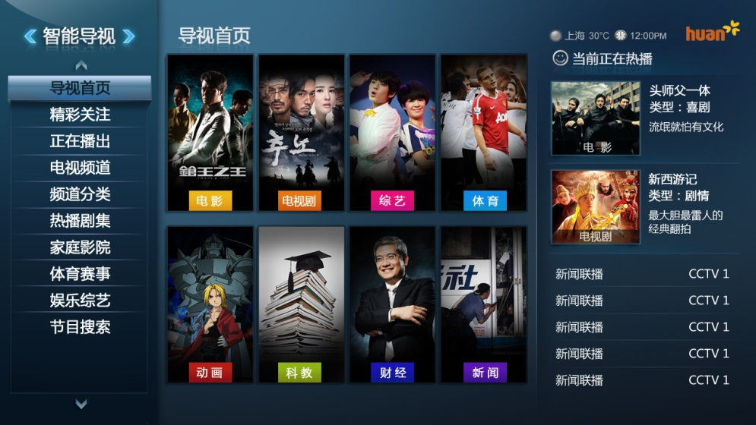
2010年 我们率先提出智能EPG概念
节目全自动归类
电视节目智能归类：电视剧、电影、体育、娱乐、少儿、科教、财经、综合
2000个频道实时运算
深度EPG信息
覆盖建国以来所有电影电视剧深度节目数据（WIKI）
电视节目深度信息同步更新

Slide 4


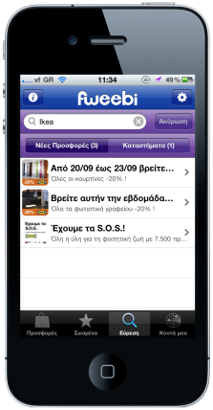
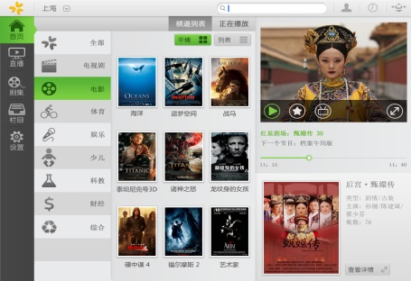
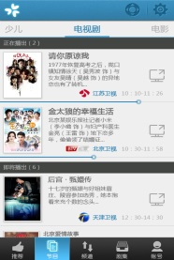
2011年 我们第一个提供完整的多屏架构
多屏互动
统一一个数据中心，无需再为多系统而烦恼
订阅、分享、传屏、控制，让你随心所欲看电视

Slide 5
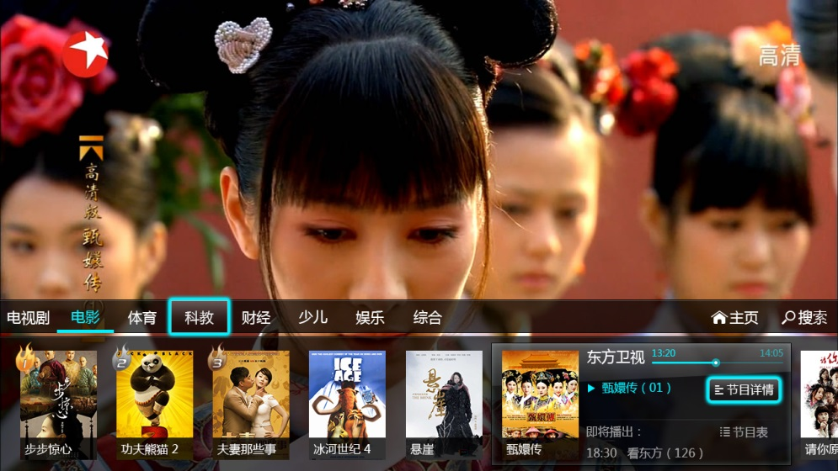
2012年 智能是我们最核心的焦点
个性化节目单
通过用户收视行为分析，按照用户喜好实时排序正在播出的节目列表
智能推荐系统向用户直接推荐最吸引他观看的点播节目
内容导向，融合 直播&点播 服务
去频道化，把用户直接导向以内容为中心的交互体验
用户只关心内容：用内容打动用户，用内容引导用户，用内容构建新的操作革命

Slide 6
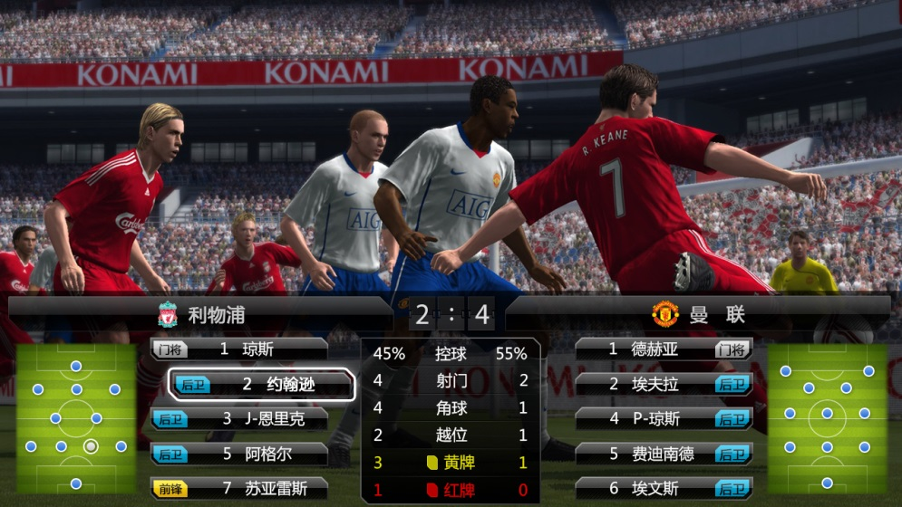
2013年 高附加值的EPG信息与节目的融通
更实时生动的信息
不再是简单的演员、导演、类型、简介……
也不再是简单的投票、打分、竞猜……
电视台唯一授权的独家实时互动信息发布平台，改变你对电视的看法、玩法、想法

Slide 7
回忆一下我们提过的概念

Slide 8

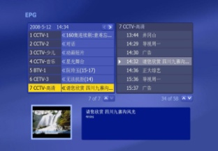

快速的回忆一下我们曾经“孜孜不倦”的说过的概念
一道数学题：100个频道，要想知道每个频道在放什么，需要按多少下遥控？
A“频道+” “频道-” 一共按99下
（每下停留3秒 5分钟完成一圈）
B 呼出导视界面，一页10个频道内容 一共按20-30下
（10个字一行，阅读千字3分钟）
编者语：2010年，我们只有一个傻傻的冲动，那就是让换台找节目再容易一些，
所以我们开始了一场改变EPG的心路历程

Slide 9
快速的回忆一下我们曾经“孜孜不倦”的说过的概念
体验度
电视机显示技术的发展似乎到了瓶颈，制约着电视观影体验的大幅提升；
无论如何，赶不上影院的体验水平；
影院
HIGH
向上走？
如何提升电视机在内容获取上的便利性，才是电视突围的王道；
LOW
向右走？
电视
PC等
LOW
HIGH
便利性

Slide 10




快速的回忆一下我们曾经“孜孜不倦”的说过的概念
EPG Data
媒资 Data
云数据中心
APP
2000个频道的每周电视节目预告汇总
WIKI Metadata
自身及CP的播放资源库
software
以WIKI架构为核心的影视元数据信息构建着一个资源链接的桥梁
website
Cloud Service
发现、管理、互动…
编者语：1. 通过云数据中心的内部关联运算和智能数据挖掘，为用户打造内容发现引擎，并向外输
出各种基础的视频云服务
2. 最终帮助用户在海量的内容面前，更快更好地发现内容、管理内容，并基于内容进行社
交和互动…

Slide 11






1
云数据中心
直
播
内
容
点
播
内
容
2000多个频道的
广播电视内容
EPG data
Metadata
媒资 data
VOD及回看资源；
互联网视频资源；
Cloud Service
发现 - 管理
互动 - 社交
其他
2
3
4
5
数据及解决方案提供
产品及服务运营
产品及服务运营
开放基础服务
TV端为主、其他为辅
PC端 网站为基础
TV端为重要阵地
移动端作为辅助
第二屏 社交电视
为数字电视、IPTV、CMMB 以及互联网电视运营商提供数据及终端产品解决方案；
为CE厂商提供数据及终端产品解决方案；
后续探索合作运营的互联网广告模式等；
整合直播和点播资源；
帮助用户以各种方式更好地发现内容、管理内容；
并基于内容进行社交；
TV端作为视频内容呈现的最佳载体，将作为重要的落地点；
未来将围绕TV端，结合多屏互动，为用户提供多样化的观影体验；
移动设备以其便携性和移动性，将作为内容发现和管理方面的最好工具，辅助TV端的观影体验；
电视节目签到；
电视节目互动；
基于直播电视节目的关键信息提取，并引入电商概念；
APP
APP
APP
为SP开放接口，提供基础的云端服务，帮助其为用户创造价值；
优先级靠后…
多屏互动

Slide 12
EPG数据
影视剧Metadata
媒资数据
用户数据等
云端的全文搜索服务
视频搜索服务
数据服务
搜索服务
Item-based Recommendations 基于某个片子的关联推荐
Filtered Recommendations：基于一系列参数的过滤推荐
Popular Recommendations：基于榜单/流行程度的推荐
New Content Recommendations：新内容的推荐
Personalized Recommendations：个性化推荐，基于个人行为等个体信息而做的推荐；
Editorial Recommendations：基于编辑的推荐；
Community Recommendations：基于社交网络的推荐；
Client Catalog Recommendations：基于客户片库的推荐；
Playlists：可管理自己的片单；
云服务
推荐服务
广告服务
管理服务
账户管理
事件管理
统计和报表管理
后台内容发布管理
其他等
快速的回忆一下我们曾经“孜孜不倦”的说过的概念
目标消费者的定向广告发布
广告流量跟踪
广告效果衡量和统计报告

Slide 13
EPG Smart Plus+ 核心功能点介绍

Slide 14

我们的产品概述---强大的EPG Smart PLUS+
积累成就经典
4年来的日日夜夜，千万用户的访问统计，勇于做减法造就了经典的体验。
一看就懂，一按即看，即使是老年用户也不需要说明书
创新赢得尊敬
永远为客户的利益着想，积极挖取商业价值，与时俱进的盈利模式探索，不只是赢在概念。
基于基础业务也能再造价值的产品才是好产品

Slide 15
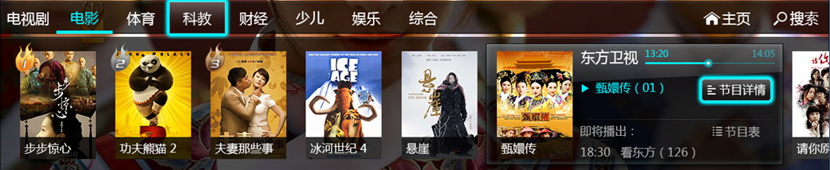
EPG Smart PLUS+ 细节分解
频道或节目组可以竞价排行，提高自己节目收视率。
整个节目序列，完全由智能推荐系统运算，实现个性化片单
通过对收费频道的内容推荐，激发用户观看需求，提升收费频道开通率。
以内容为导向，把VOD点播内容混入直播序列中，有效转化直播流量入增值业务

Slide 16
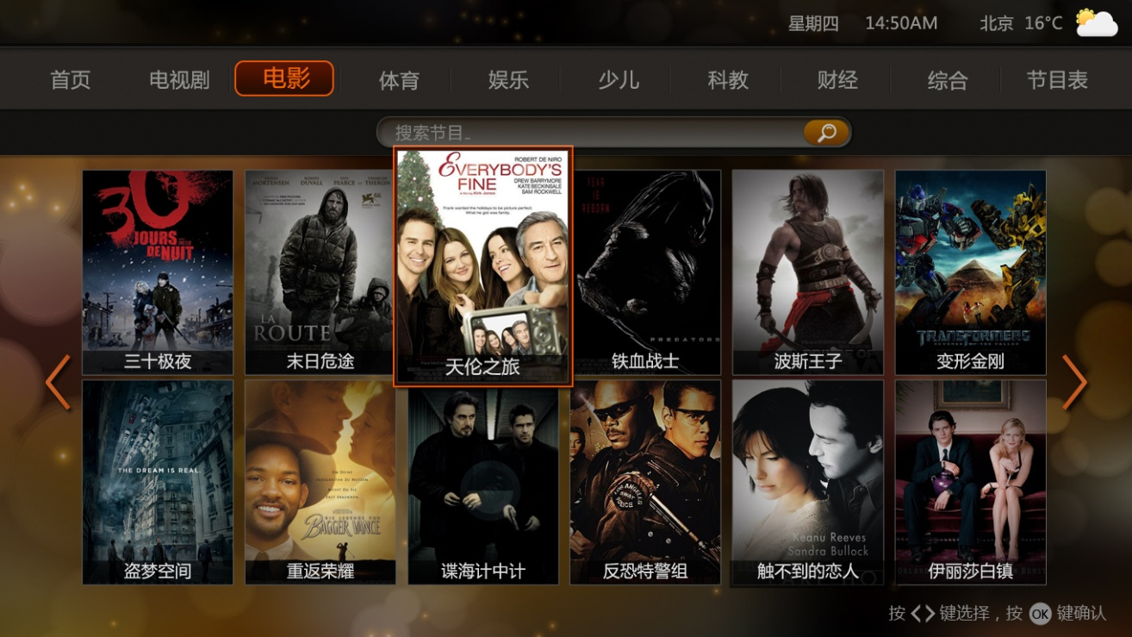
EPG Smart PLUS+ 的多种变形( 已面市)
TCL 2011版本
全屏画面，增强用户操作可选范围。
满屏体验，画面更清晰；

Slide 17
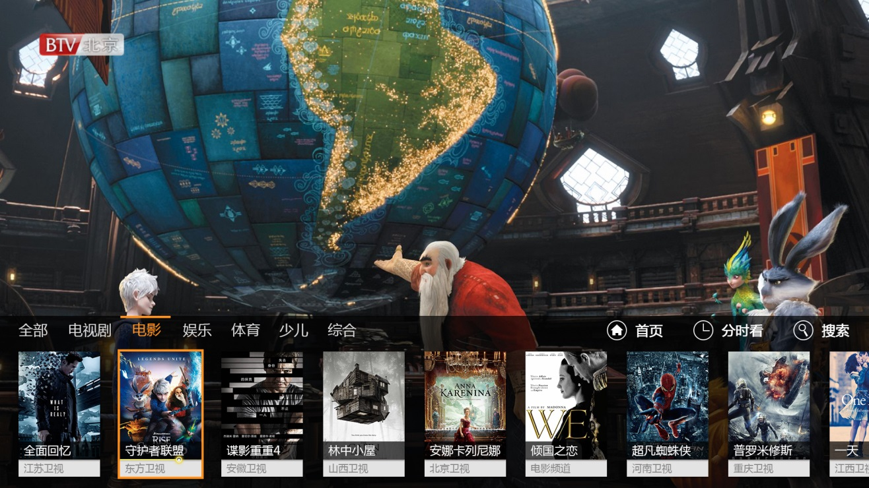
EPG Smart PLUS+ 的多种变形( 已面市)
TCL 2012版本
忠于经典，强化直播。
所有直播节目按用户历史观影记录进行排序。
遵循整机UI设计标准进行适配优化

Slide 18

EPG Smart PLUS+ 的多种变形( 已面市)
长虹2012版本
最极致的简化，全面由智能推荐系统主导的交互功能。
识别当前节目，实现当前节目的点播；
根据用户收视行为，推荐4个点播节目；
所有直播节目按用户历史观影记录进行排序。

Slide 19
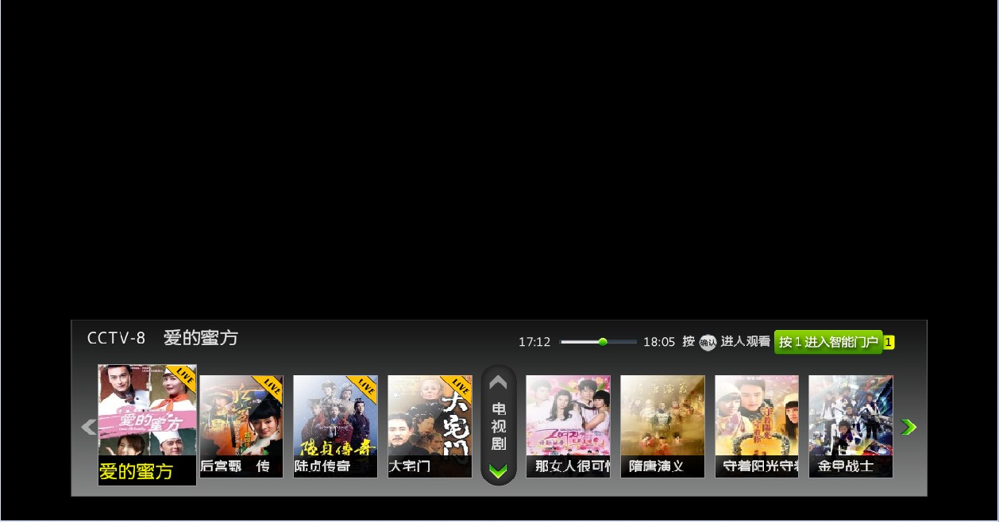
EPG Smart PLUS+ 的多种变形( 已面市)
南京广电 2013
南京云媒体2.0 根据自身UI特点，重新规划了操作方式
国内第一家采用智能EPG进行节目导航的广电企业
国内第一家把智能推荐作为直播节目推荐的广电企业

Slide 20
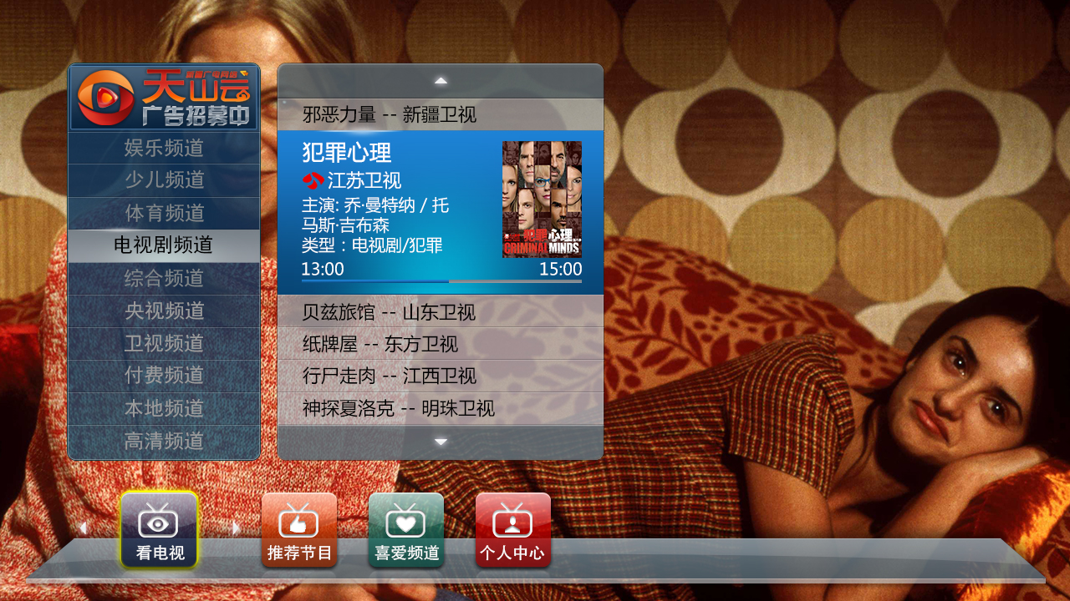
EPG Smart PLUS+ 的多种变形( 已面市)
新疆广电文字版
保留新疆广电原有架构不变。
适配广电浏览器中间件性能
性能优先，保证体验

Slide 21
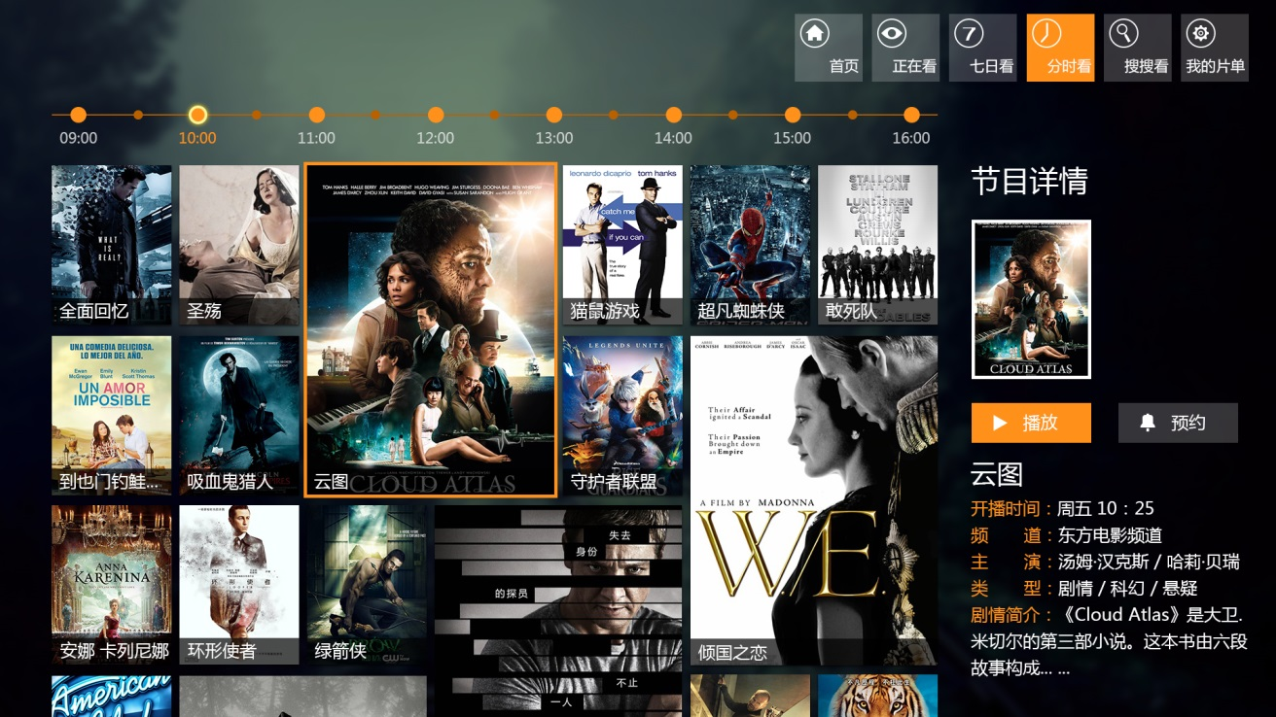
EPG Smart PLUS+ 的多种变形( 已面市)
TCL 2013版本
开创性的使用TimeLine表达当前节目。
以时下最流行的瀑布流的形式呈现节目。
节目封面的变形用于强调节目的热门推荐程度

Slide 22
“直播”与“点播”以及“回看”的融合

Slide 23
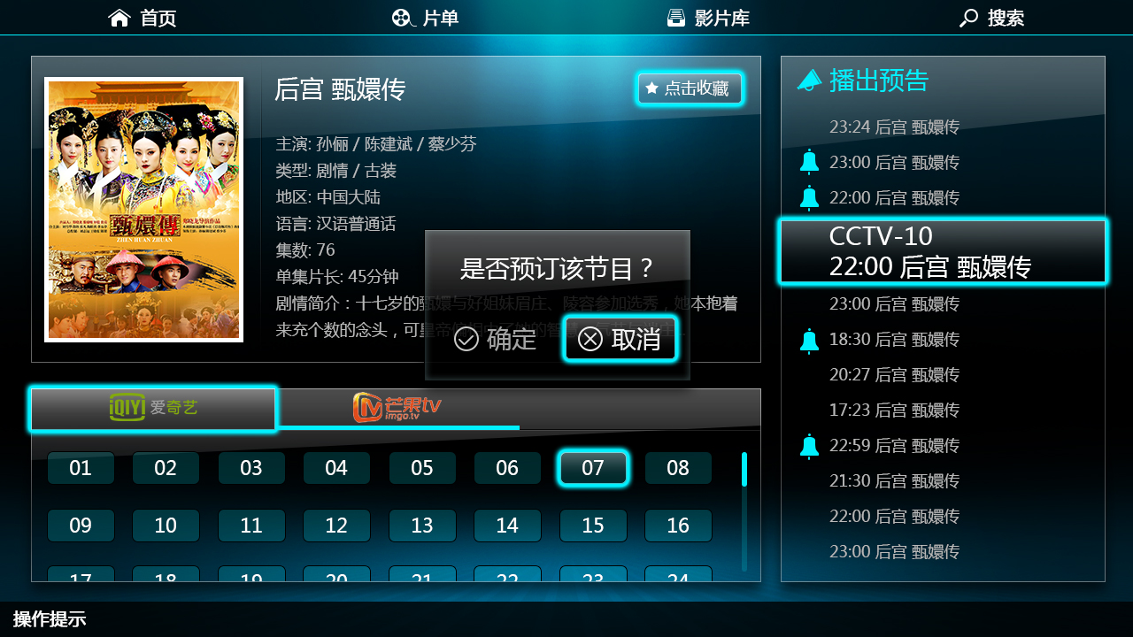
通过WIKI关联直播数据与点播媒资
当前电视节目一周直播信息实时呈现，方便预约节目和追剧
不同CP的内容，可以一同汇聚在个节目的详情里，供用户选择

Slide 24
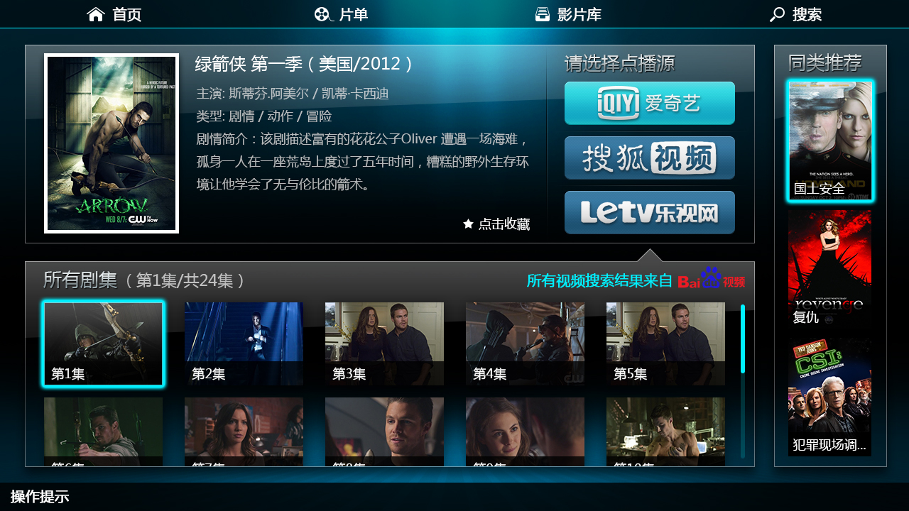
通过WIKI关联直播数据与点播媒资
当前电视节目的关联推荐，可以让用户找到更多喜欢的节目
与百度的战略合作，让我们拥有了最全的节目描述数据

Slide 25
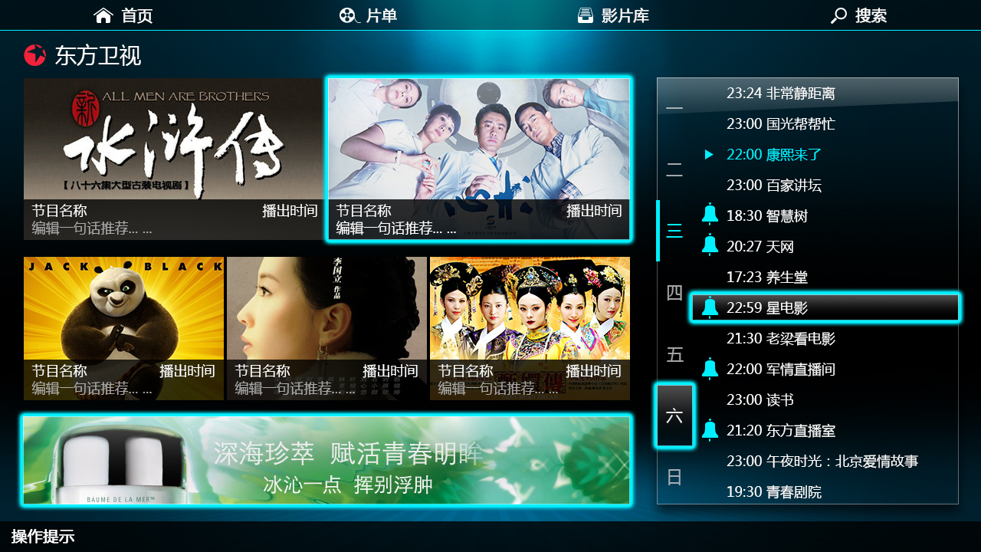
通过WIKI关联直播数据与点播媒资
融合直播和回看的时间表，提供了方便的节目预约和回看功能
以频道MiniSite为核心的节目推荐，为精彩节目的预告和回看提供更快捷的操作。更是提供了创新的商业运营空间

Slide 26
丰富多彩的智能EPG门户支持

Slide 27
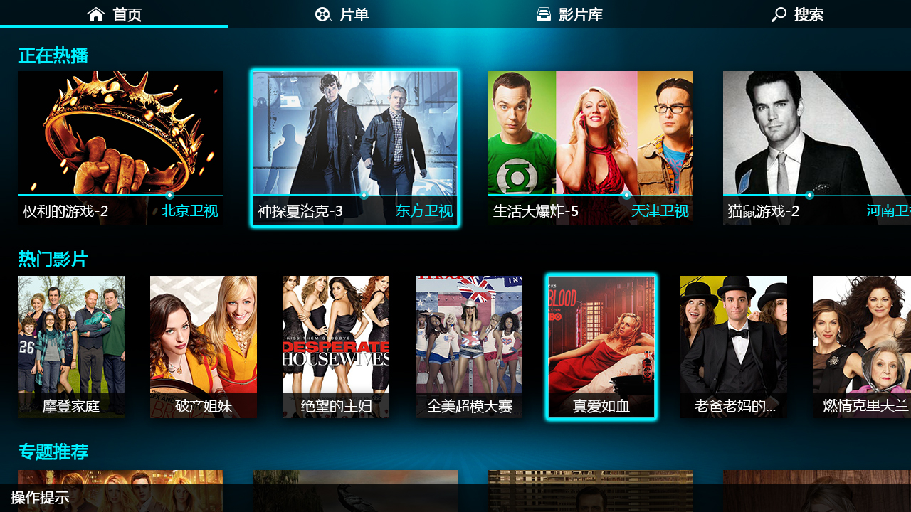
NetFlix风格的EPG门户
NetFlix风格的首页，像一个分类清晰的影片墙，让用户根据自己的需要，找到推荐的节目
大多数欧美都喜欢采用类似风格
例如：Apple TV、
HuLu Plus

Slide 28
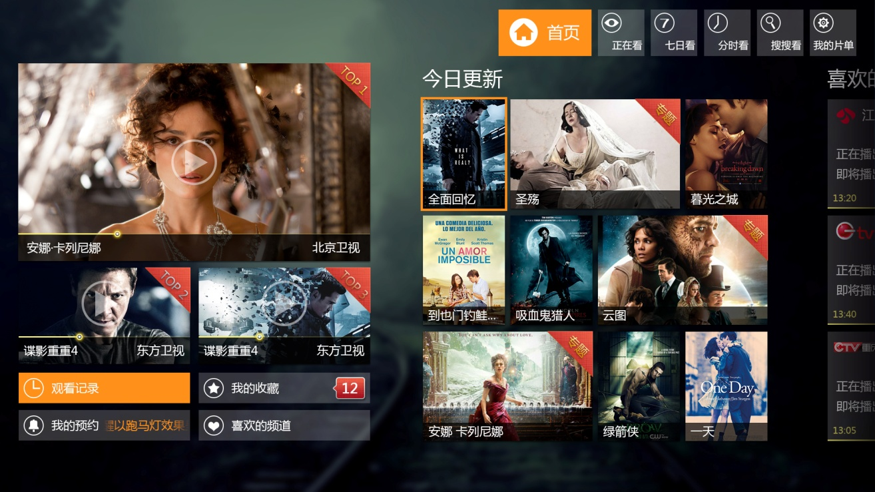
Win8 Metro 风格的门户，增强型运营业务平台
Win8 Metro风格，把内容错落平铺到整个页面，分板块左右滑动，可以让用户有选择的找到自己喜爱的板块。
大量的人为运营元素，增加的整个EPG门户的可运营性，也提升了作为门户级别的业务价值。

Slide 29
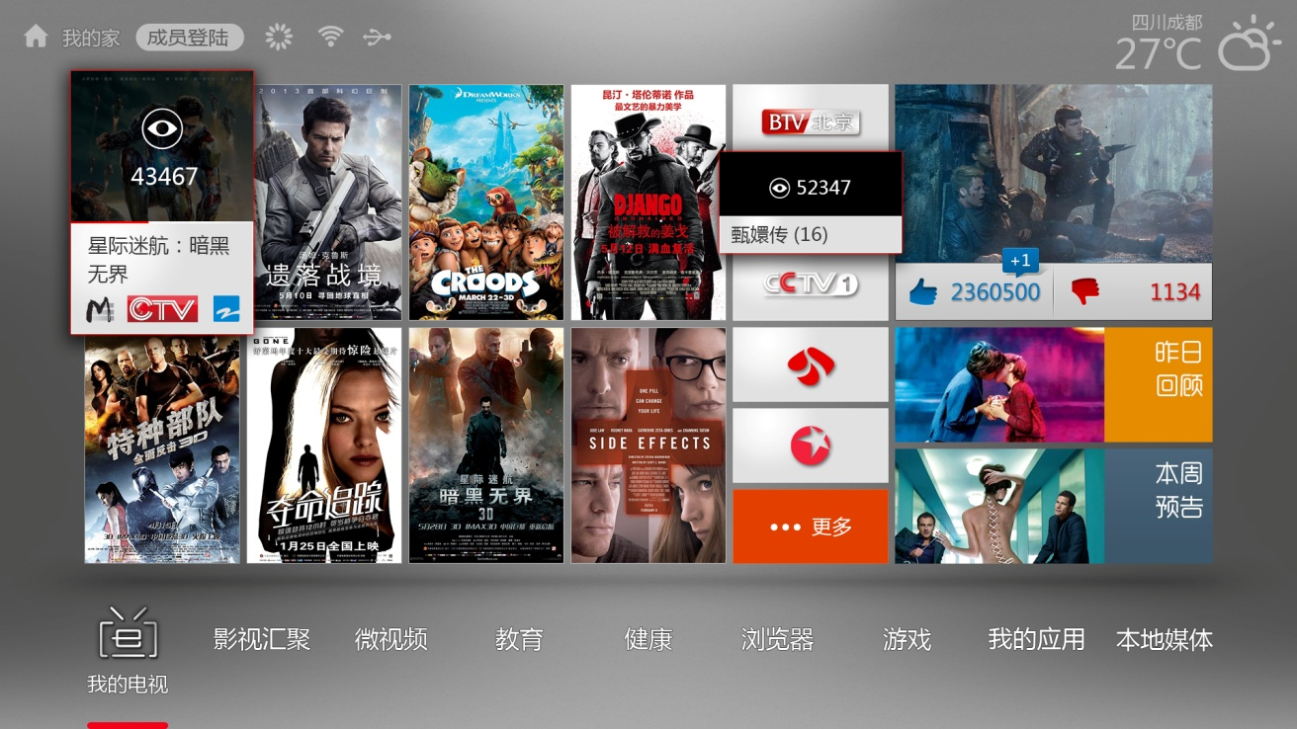
内容与入口融合式案例
内容与入口融合，即突出了想要推荐的节目，又把用户常用功能隐缩到一个图标入口，让用户一屏幕内即刻做出选择，简化焦点移动范围。
把回看和预告当成一个重要板块来运营，可以把最受欢迎的回看功能变成精彩门户内容，还能把枯燥无味的预告功能也转变出运营价值

Slide 30
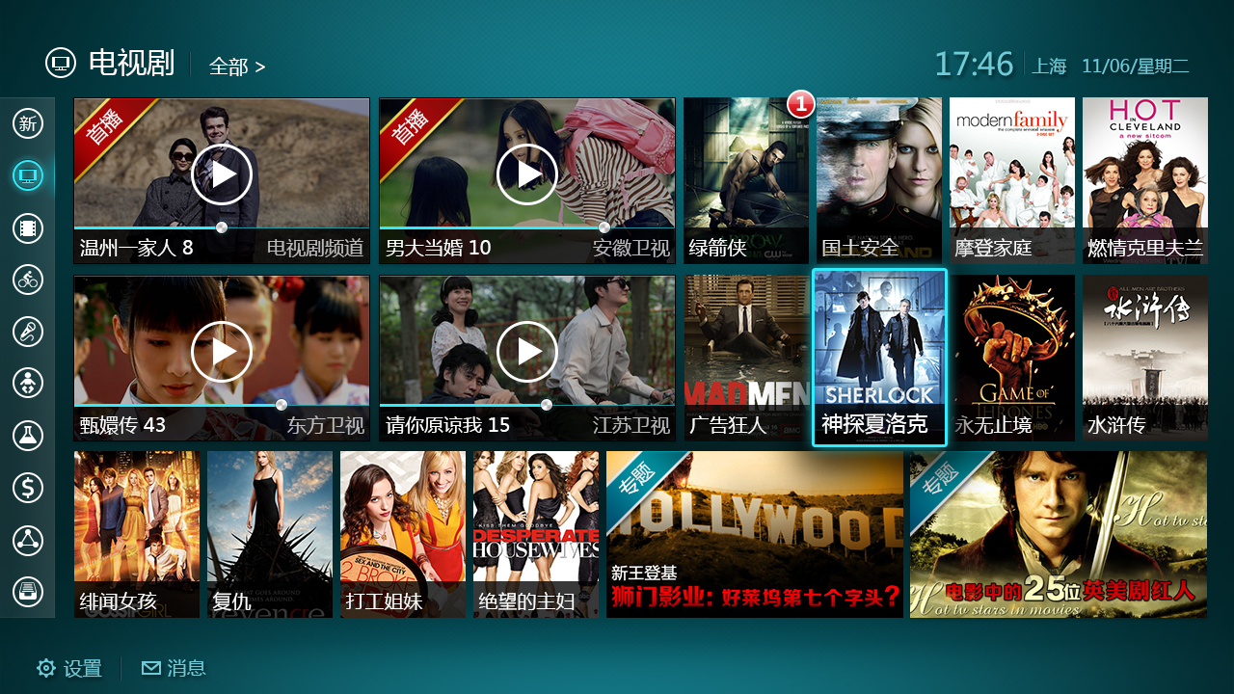
自由组合式
同步追剧，让用户更有粘性的以来门户进行内容导览。
自由组合式的架构，把直播，点播，专题融合一体，任君选择。全智能推荐模式下，可以把内容的价值发挥到极致。

Slide 31
强大的WIKI信息 聚合&搜索

Slide 32
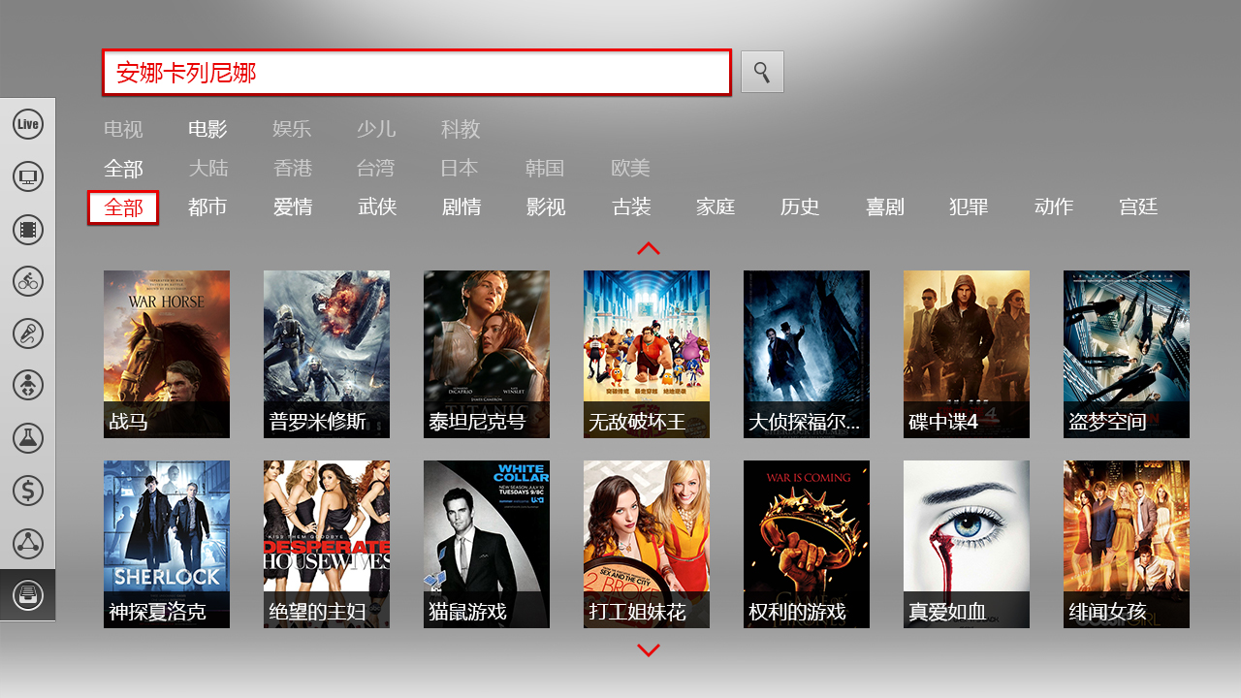
强大的WIKI数据平台，搜索&聚合 不再一成不变
引入互联网模式的条件搜索，改进了原有的父子级关系的检索方式

Slide 33
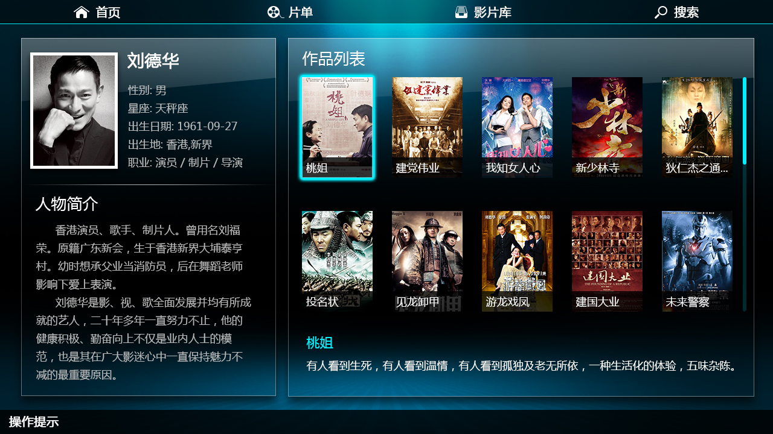
强大的WIKI数据平台，搜索&聚合 不再一成不变
丰富的检索结果，不只是模糊搜索出的视频列表，可以搜艺人，导演

Slide 34
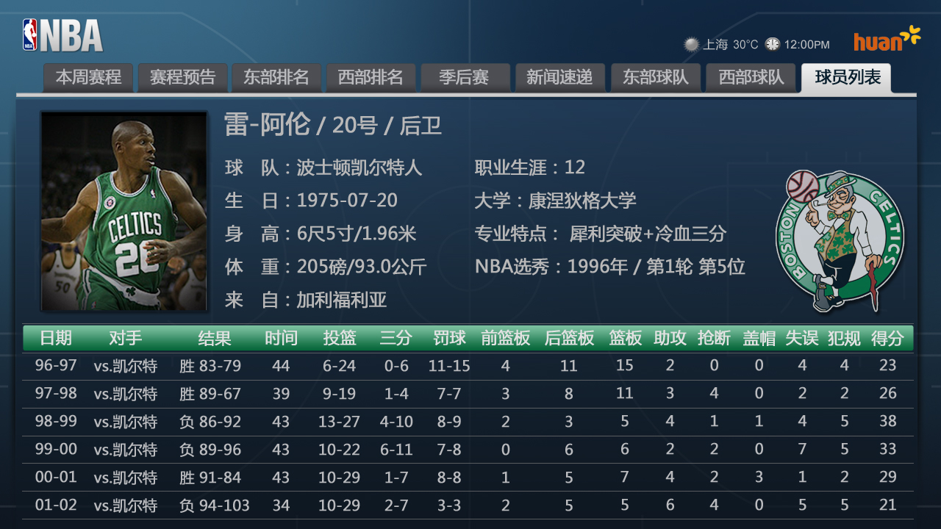
强大的WIKI数据平台，搜索&聚合 不再一成不变
数据包含丰富，体育球员的个人战绩数据也能被呈现。

Slide 35
增强型节目互动

Slide 36

体育实时EPG
明年世界杯即将拉开帷幕，一场盛宴，怎么能缺少一个具备极大商业价值的营销平台
与全球顶尖体育数据提供商ESPN合作，为中国区用户提供实时的技战术数据展现。

Slide 37
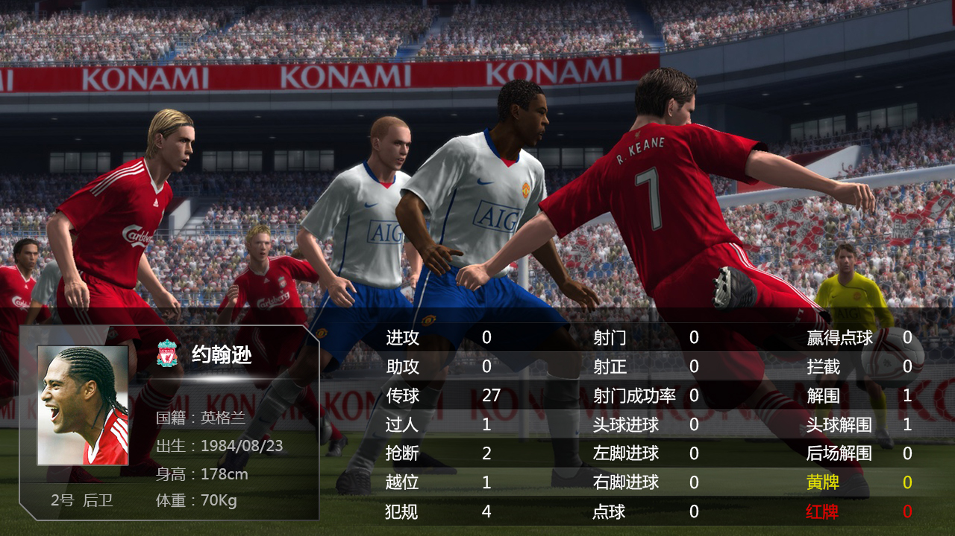
体育实时EPG
如果在这样的平台植入广告，那将是广电平台用户主动呼出最多的界面，广告曝光价值巨大

Slide 38
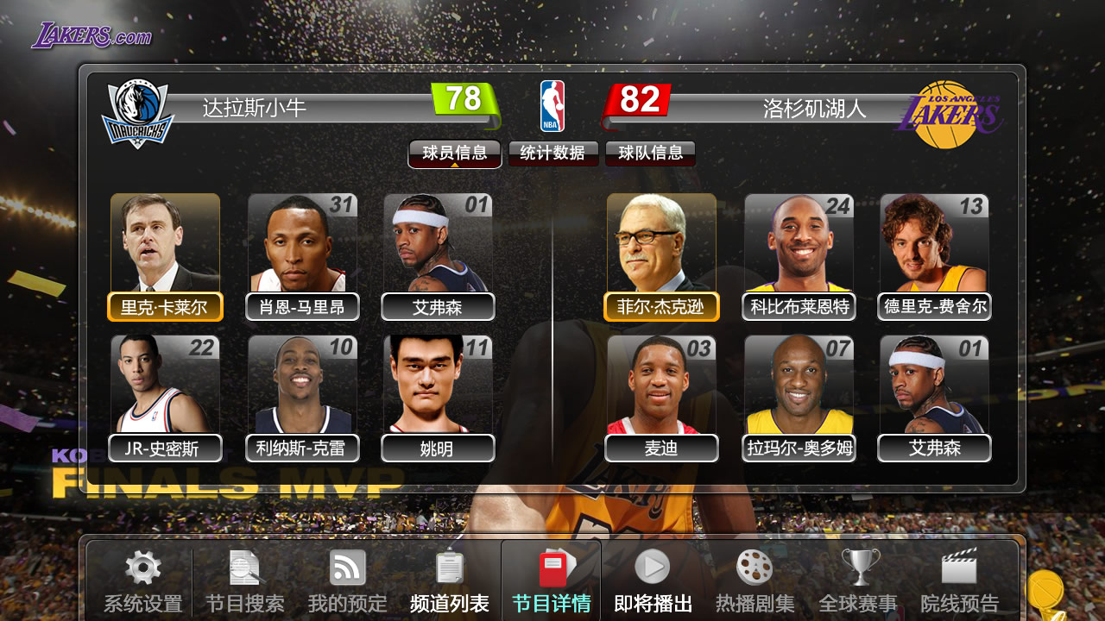
富媒体形式的NBA数据
还有多少次是在等导播切换技战术统计？
智能EPG可以随时满足你
快放弃一边抱着电脑看网站数据直播，一边看电视的日子吧。

Slide 39
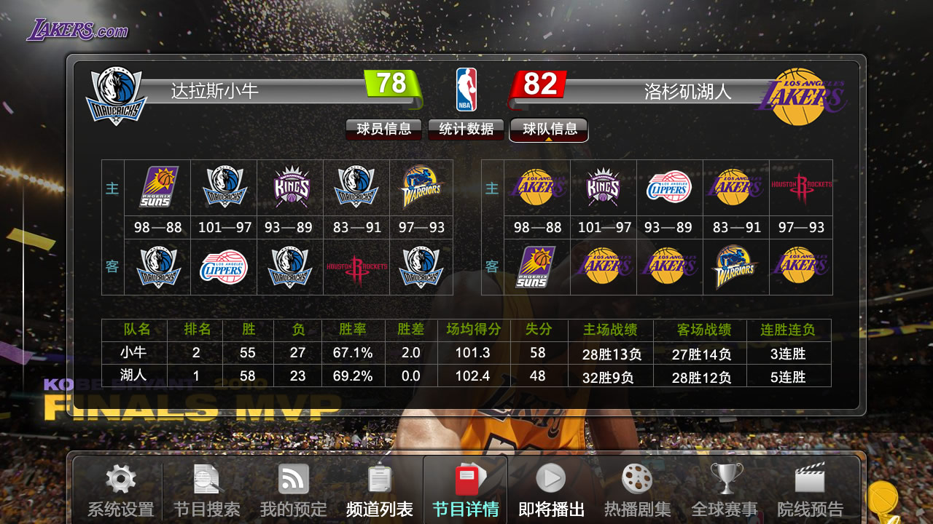
富媒体形式的NBA数据
丰富的对战数据，可以识别当场比赛，并调取两队历史交战记录。

Slide 40
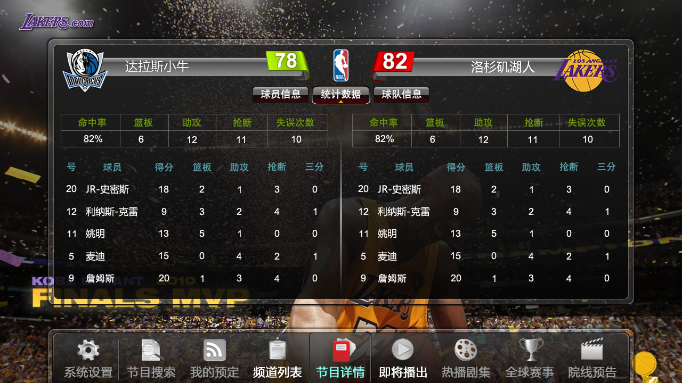
富媒体形式的NBA数据
没试过这样看球吧？
革命性的体验等你开始

Slide 41
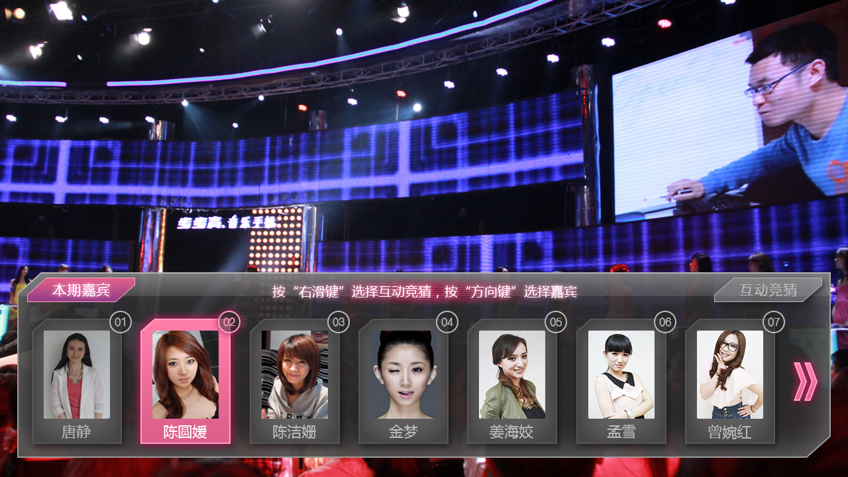
实时的节目互动功能
不只是投票，不只是竞猜，我们拥有的是与节目紧密融合的富媒体信息，更直观生动的展现
所有数据官方提供，不是互联网扒取过来的内容；不是某个小编自己编造的信息。

Slide 42
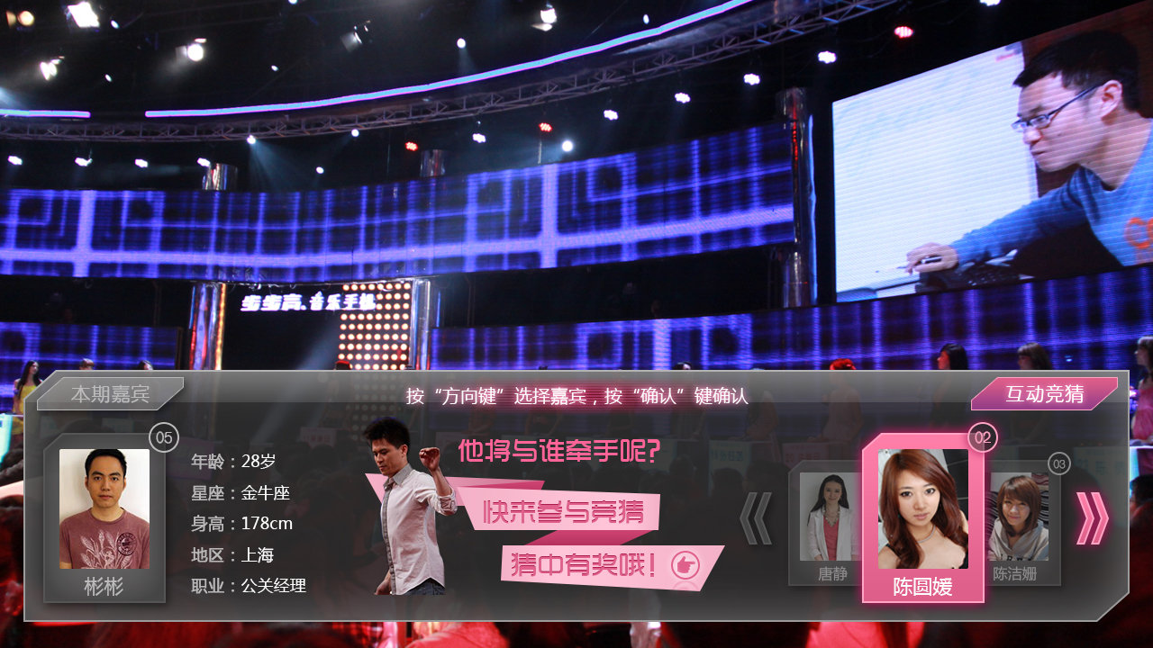
实时的节目互动功能
用户最大的初衷不是参与互动，而是通过电视屏幕了解更丰富的信息。
有了信息，才有互动的动力。
大多数节目是录播形式，获得官方授权并对内容保密是极大的丰富内容，并保证内容合法性的保障。

Slide 43
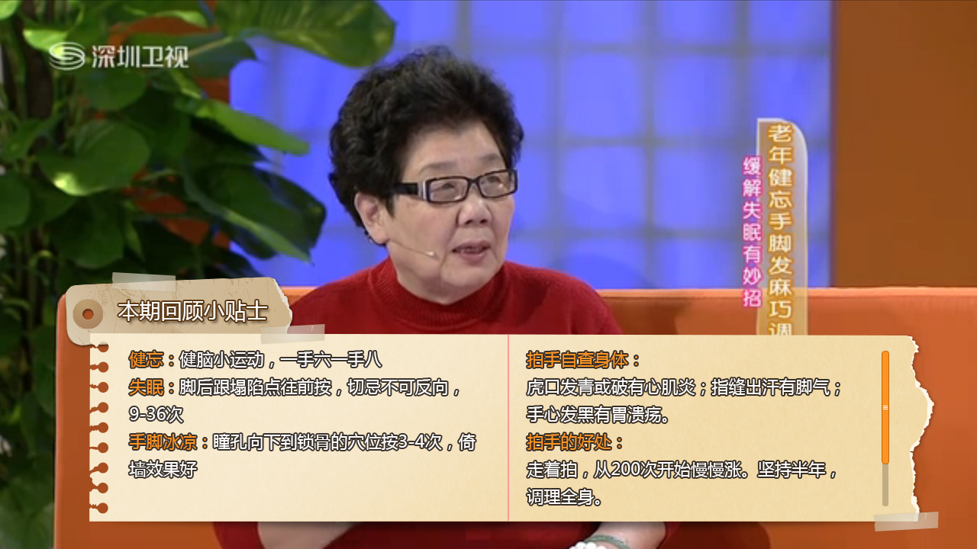
访谈类节目的贴士回看
大量节目衍生信息，不再是屏幕上的昙花一现。
信息的重现是观众最大的诉求，满足观众掌握有价值的内容

Slide 44
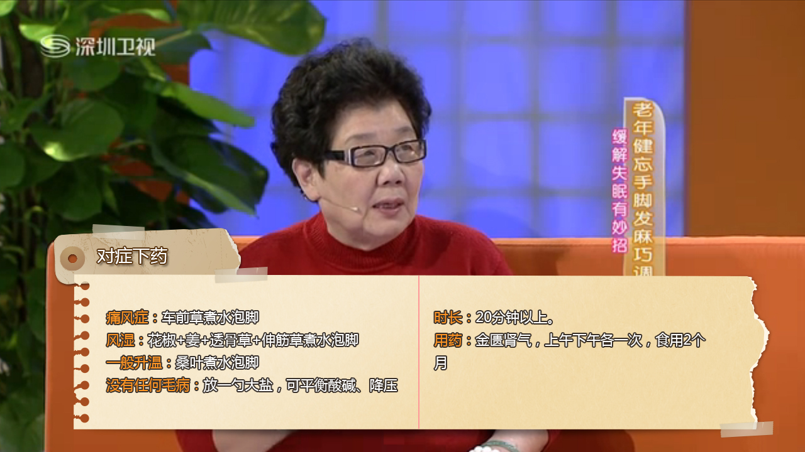
访谈类节目的贴士回看
大多数节目的衍生信息都可以与电商发生关联，实现增值服务收益
对节目信息，我们不只是显示一个关键词，我们呈现的是完整的经过授权的核心内容，
授权内容才是安全的可以被播出，被广播的信息。绝非简单粗暴的互联网信息聚合。

Slide 45
增强型节目互动总结
目前与我们达成合作的电视频道有（合作方还在持续增加）：
湖南卫视、江苏卫视、云南卫视、重庆卫视、河北卫视、黑龙江卫视、四川卫视、湖北卫视、广东卫视、深圳卫视
我们能够提供安全播出保障，内容授权合法保障：
所有内容均由电视台官方主动发布，欢网仅提供发布平台和渠道。
所有内容均由电视台授权呈现在该电视频道直播节目上。

Slide 46
EPG运营运维可靠性的保证

Slide 47
欢网EPG准确率
核心要素
欢网
对手
其它
节目预告覆盖范围（单位：套）
1200
500
300
深度数据显示准确度（“非诚勿扰”是电影 or 电视剧）
98%
70%
50%
节目实时播出校准
7*18
--
--
回看节目延时比对
延时6H
--
--
节目预告准确度
95%
80%
70%
准确率通过了行业的严审： 南京广电、 新疆广电 进行了多次准确率抽查
准确率接受了市场的考核： 纽昂斯、 ROVI 与欢网达成战略合作进军中国

Slide 48
产品安全及扩展性
核心要素
欢网
对手
其它
迭代式开发（有短期，长期计划，版本短平快发布）
有
--
--
满足创新需求（原材料在手，配上编辑加工，菜色丰富）
有
--
--
快速部署能力（想法到上线，短则一周，长则一个月）
有
--
--
界面定制（已完成多个版本和客户的差异性界面定制）
有
--
--
架构开放（已与多家电视社交公司技术分享合作）
有
--
--
Android GUI + HTML5（多种布局，灵活多变）
有
--
--
分布式服务器集群部署（符合广电广播安全技术标准）
有
--
--
7天轮班，每天2班，每班15-17人职守（运营实战三年）
有
--
--
不让卖点变笑柄，不让卖点被累赘。
可持续性创新是永远的卖点。可持续性的运营是服务保障。

Slide 49
元数据完整性
核心要素
欢网
对手
其它
丰富的元数据字段（高清封面、剧照、标签、演员……）
有
有
有
丰富的元数据类型（电影、电视剧、综艺、体育、人）
有
部分
部分
符合国内国际唯一识别标准（IMDB、豆瓣、百度百科）
有
--
--
一体化数据中心出口（所有数据均一个平台入口）
有
--
--
动态补充（长期实时更新维护、不会错漏任何节目）
有
--
--
庞大的已建数据库（10万部剧集，百万集剧情）
有
部分
部分

Slide 50
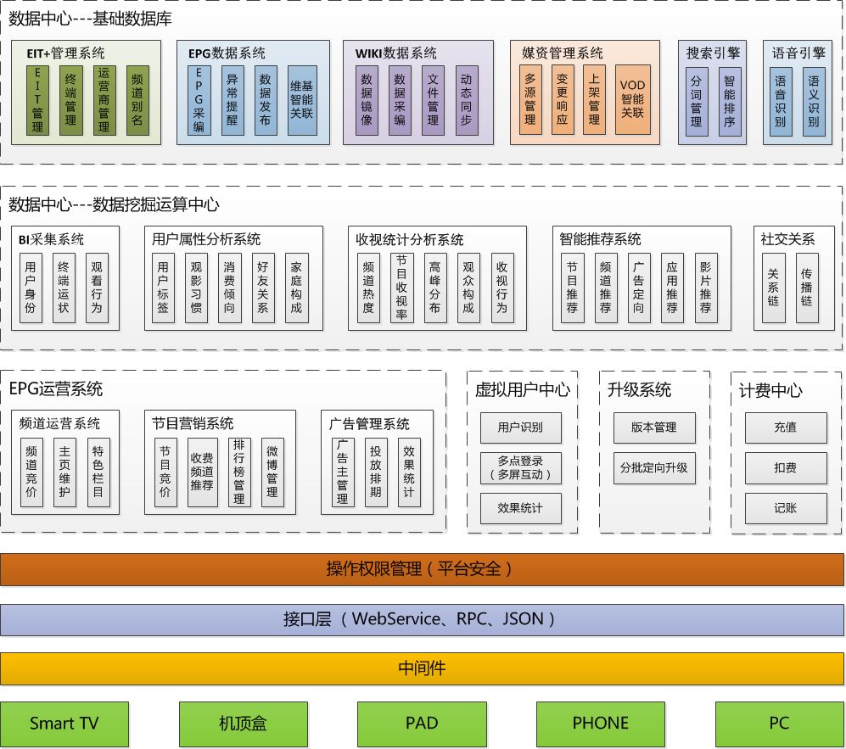

平台模块化

Slide 51
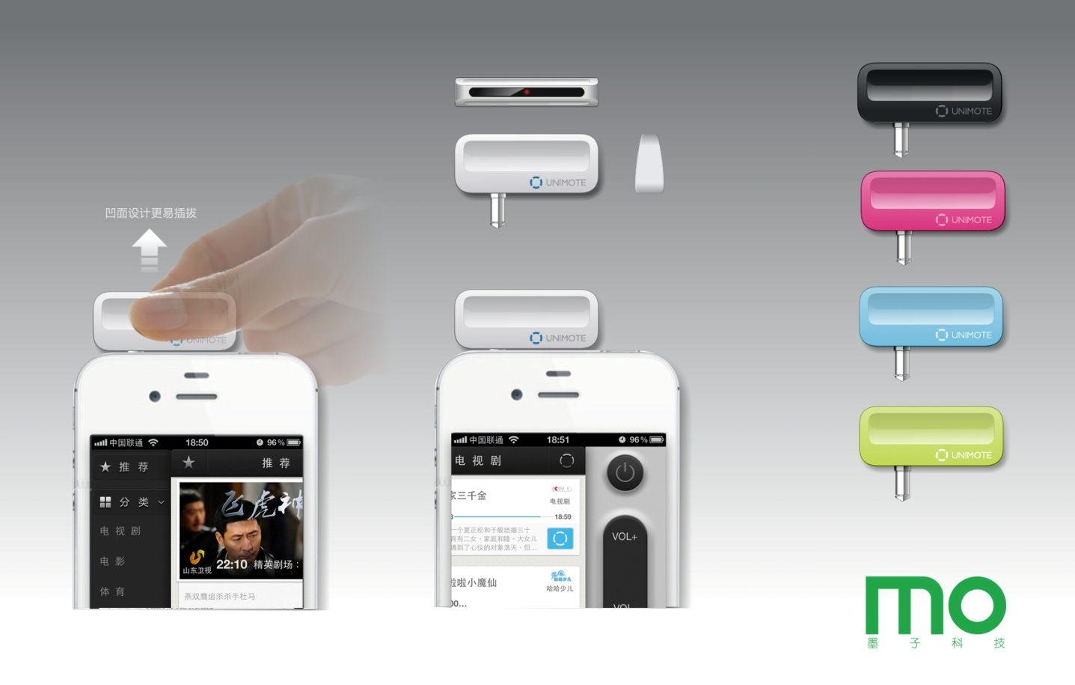
与手机电视社交公司合作

Slide 52
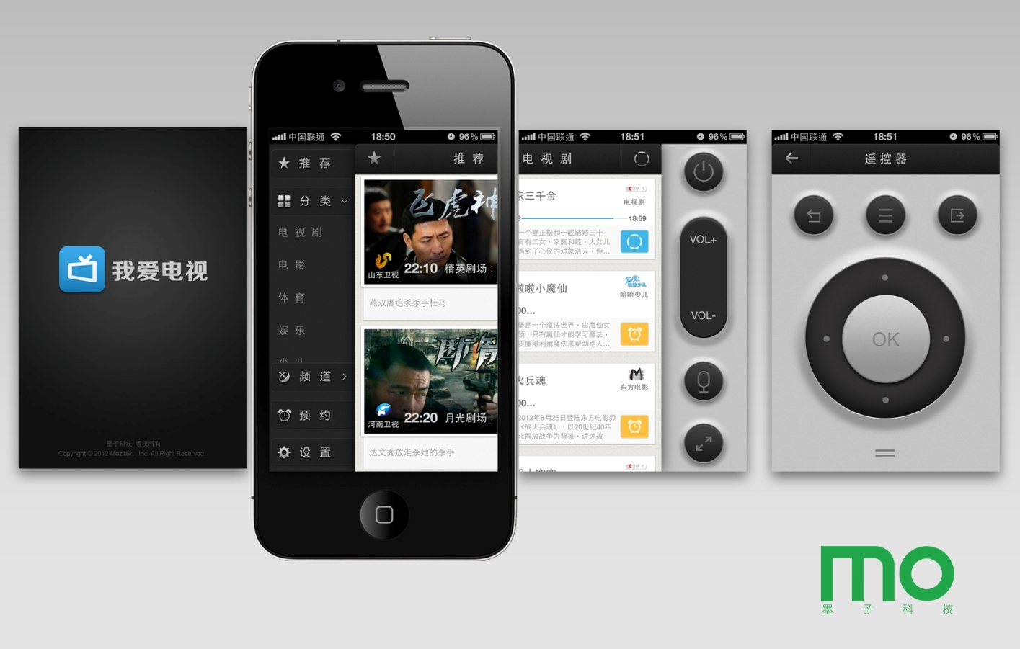
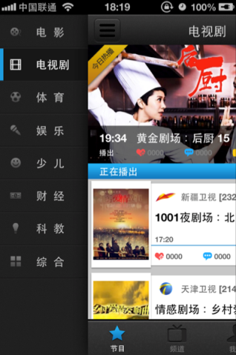
与手机电视社交公司合作

Slide 53

谢谢

